Slide 1






TIỂU LUẬN MÔN HỌC LẬP TRÌNH WEB
ĐỀ TÀI: WEBSITE BÁN LAPTOP VÀ LINH KIỆN ĐIỆN TỬ

Slide 2



Thành viên nhóm
Lê Văn Khải MSSV: 2124802010723
Đỗ Ngọc Thành Long MSSV: 2124802010746
Đặng Đức Lâm MSSV: 2124802010742

Slide 3

Cấu trúc đồ án:
Phần mở đầu.
Chương 1: Tổng quan.
Chương 2: Phân tích hệ thống.
Chương 3: Thiết kế cơ sở dữ liệu.
Chương 4: Giao diện và cài đặt chương trình.
Tổng kết và hướng phát triển.

Slide 4
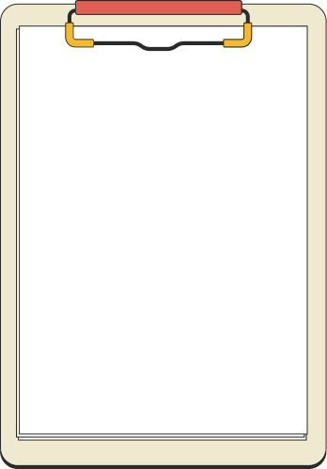
CHƯƠNG 1: TỔNG QUAN

Slide 5

Hệ thống cung cấp chức năng cho phép khách hàng đăng nhập vào trang web để tham khảo xem các sản phẩm
Mô tả bài toán
từ đó khách hàng đưa ra lựa chọn và mua sản phẩm trên trang web trực tuyến mà không phải đến tận cửa hàng để mua như truyền thống
Sau khi mua sản phẩm bên web khách hàng có thể để lại đánh giá cho sản phẩm cũng như shop
Bên cạnh đó khi sản phẩm xảy ra các vấn đề hoặc có thắc mắc về sản phẩm thì khách hàng có thể liên lạc ngay với các nhân viên của shop để được giải đáp thắc mắc.
Và shop cũng cập nhật thường xuyên các tin tức nóng hổi về cuộc sống xung quanh cũng như thông tin mới nhất của các đồ điện tử mới nhất để bắt kịp thời đại.

Slide 6
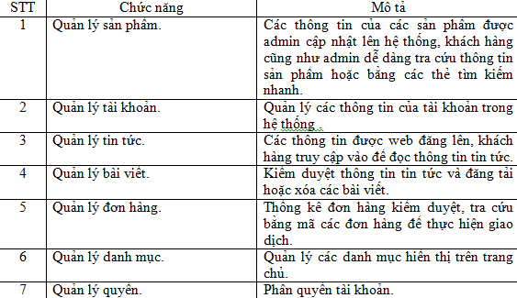
Chức năng thuật toán

Slide 7

CHƯƠNG 2: PHÂN TÍCH HỆ THỐNG

Slide 8
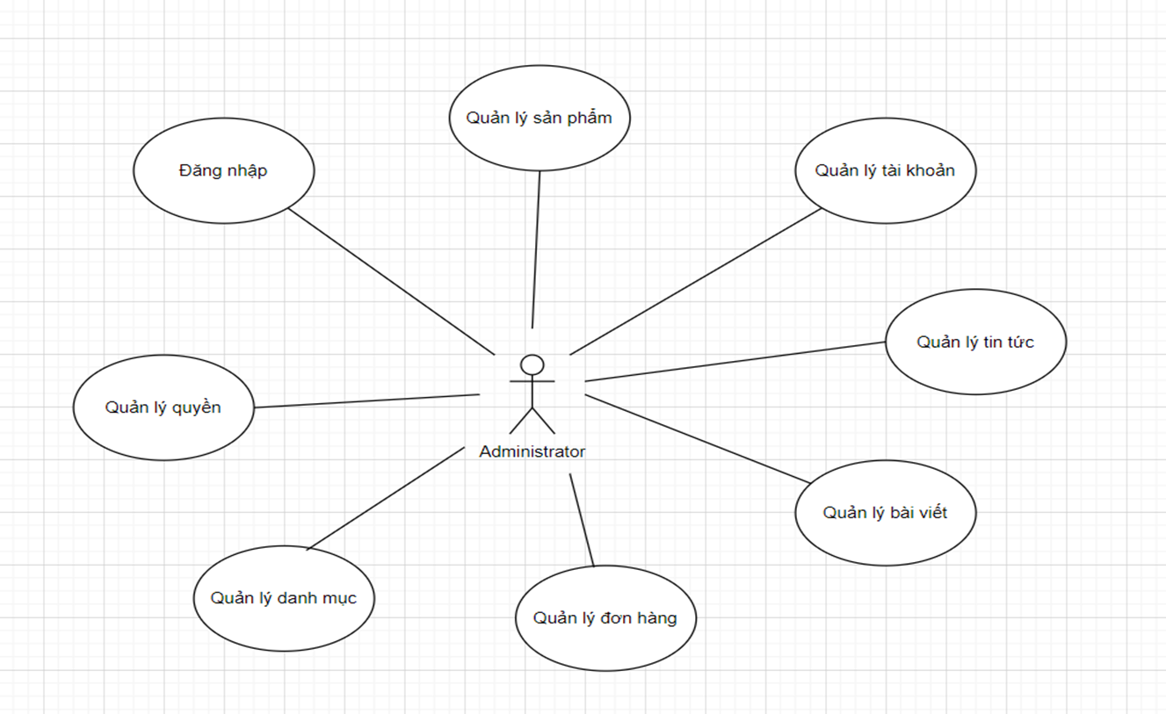
Sơ đồ Use case
SƠ ĐỒ ADMINISTRATOR.

Slide 9
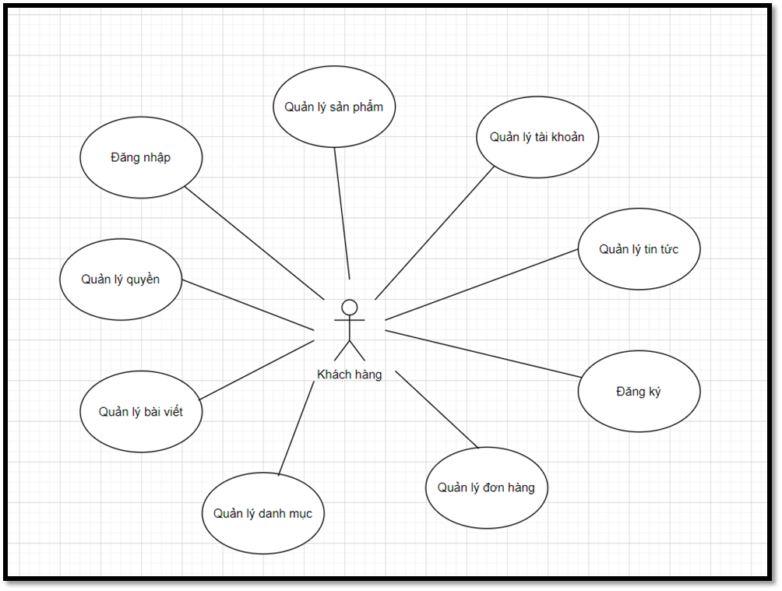

USE CASE KHÁCH HÀNG.

Slide 10
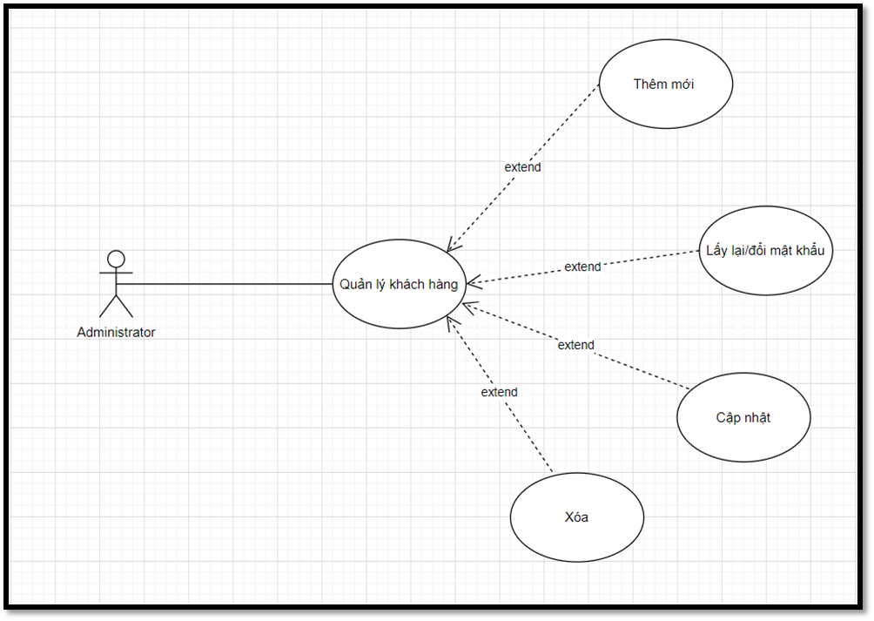

USE CASE QUẢN LÝ KHÁCH HÀNG.

Slide 11
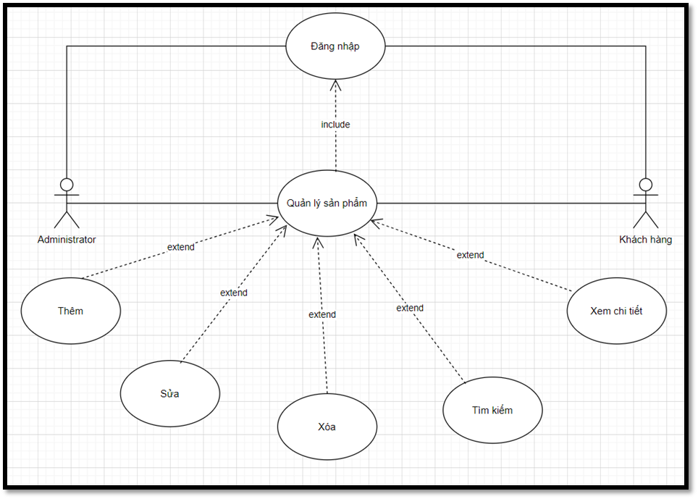

USE CASE QUẢN LÝ SẢN PHẨM

Slide 12
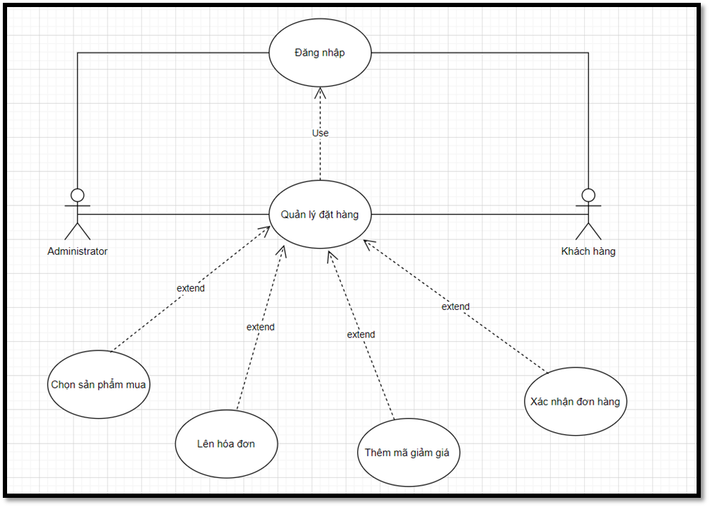

USE CASE QUẢN LÝ ĐƠN HÀNG

Slide 13
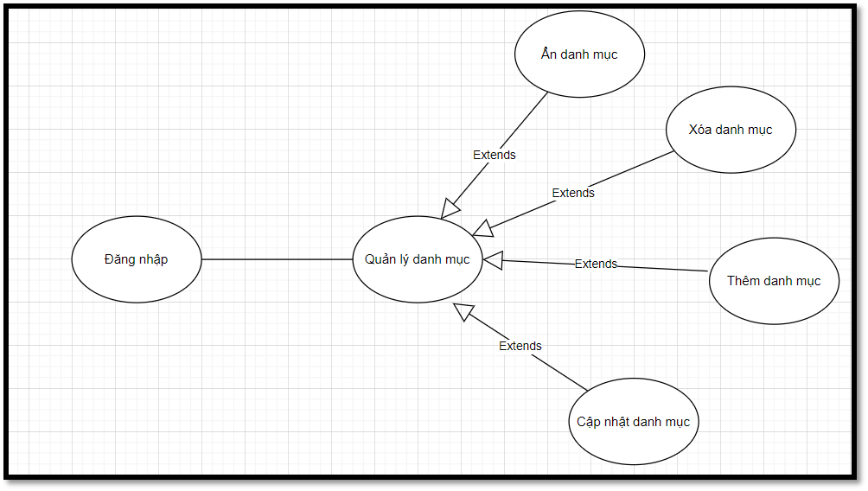

USE CASE QUẢN LÝ DANH MỤC

Slide 14

CHƯƠNG 3: THIẾT KẾ CƠ SỞ DỮ LIỆU

Slide 15

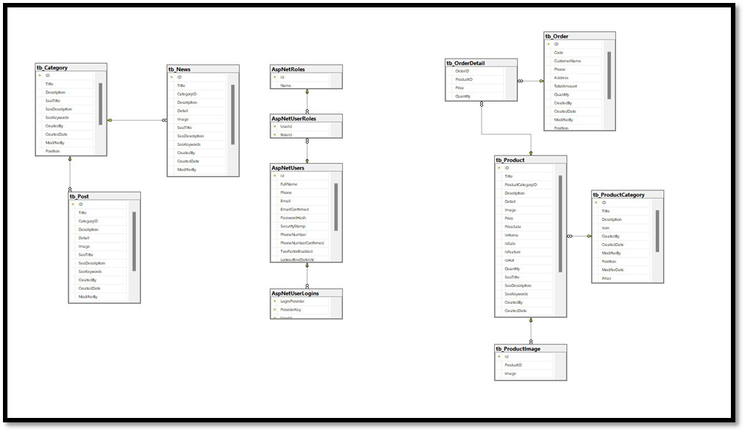


Sơ đồ quan hệ cơ sở dữ liệu

Slide 16
Mô tả bảng dữ liệu
Bảng MigrationHistory
Bảng Ads
Bảng Category
Bảng Contact
Bảng News
Bảng Order
Bảng OrderDetail
Bảng Post
Bảng Product
Bảng ProductCategory
Bảng ProductImage
Bảng Subcribe
Bảng SystemSetting

Slide 17

CHƯƠNG 4: GIAO DIỆN VÀ CÀI ĐẶT CHƯƠNG TRÌNH

Slide 18
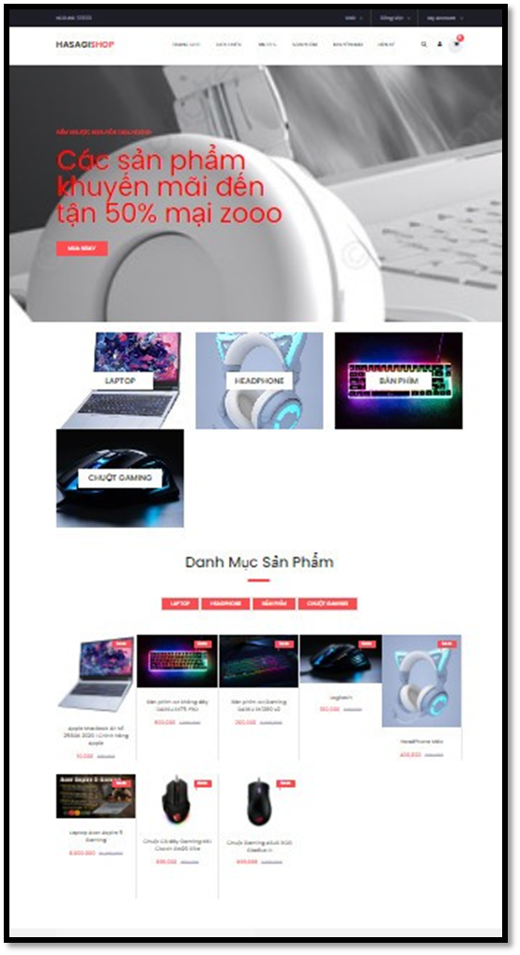
Giao diện trang chủ

Slide 19
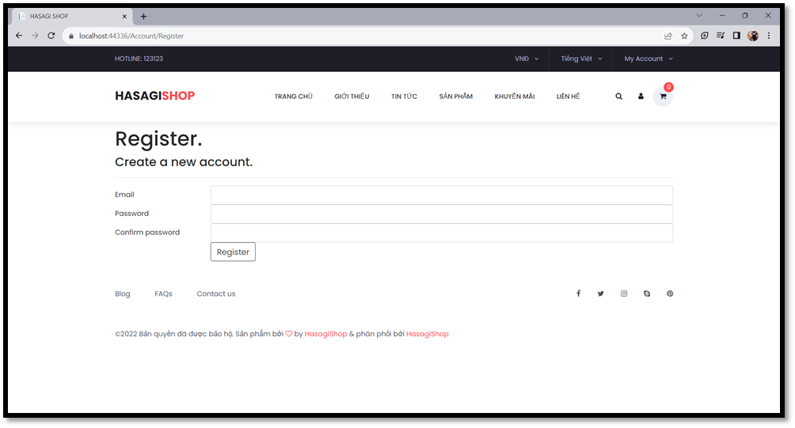
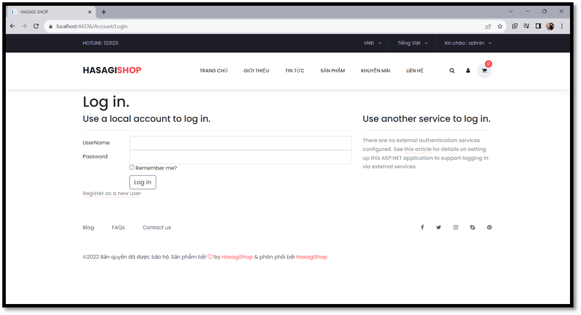
ĐĂNG NHẬP ĐĂNG KÝ

Slide 20
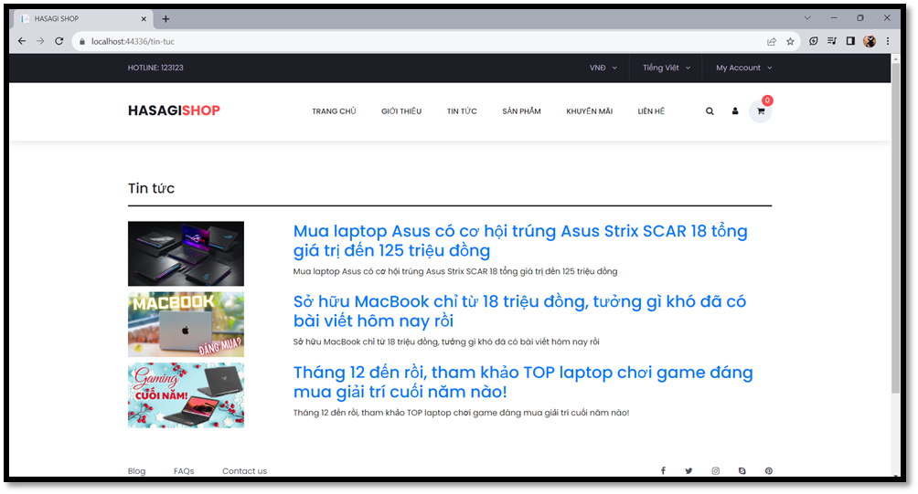
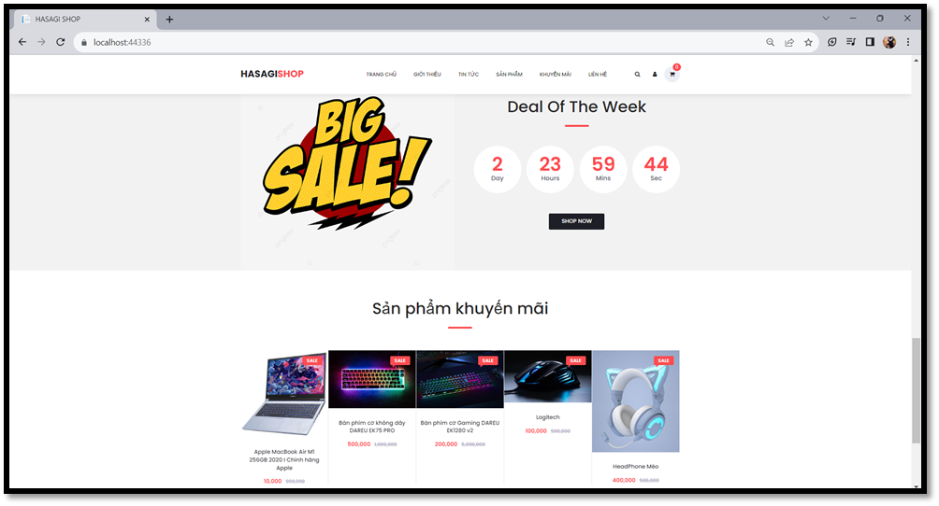
TRANG TIN TỨC
TRANG KHUYẾN MÃI

Slide 21
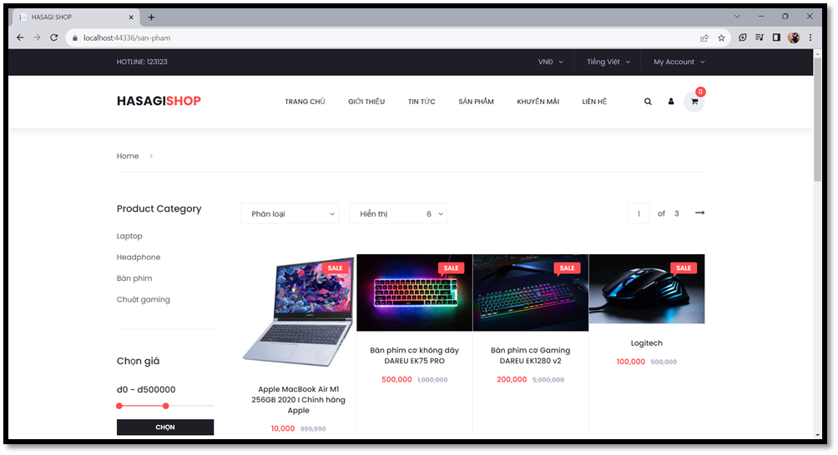
TRANG SẢN PHẨM

Slide 22
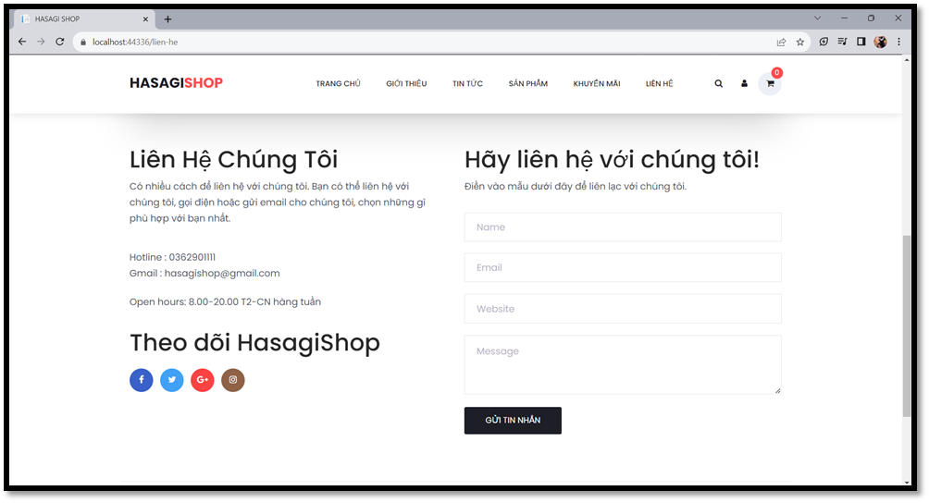
TRANG LIÊN HỆ

Slide 23
CÁC NÚT KHÁC
·Ý nghĩa hành động: Thao tác với các nút với nhiệm vụ phù hợp với các nút như thay đổi ngôn ngữ, chọn đơn vị tiền tệ thanh toán, tìm kiếm.
·Quy tắc hành động: Khách hàng là người nước ngoài khi truy cập vào trang mà khi thanh toán chỉ có tiền ngoại tệ, trường hợp này shop hỗ trợ thêm chức năng chọn đơn vị tiền tệ và đổi ngôn ngữ như các trang web khác và mục tìm kiếm để nhanh chóng tìm được vật phẩm phù hợp
·Các thao tác: Chọn vào nút có chức năng phù hợp mà khách hàng cần thao tác

Slide 24
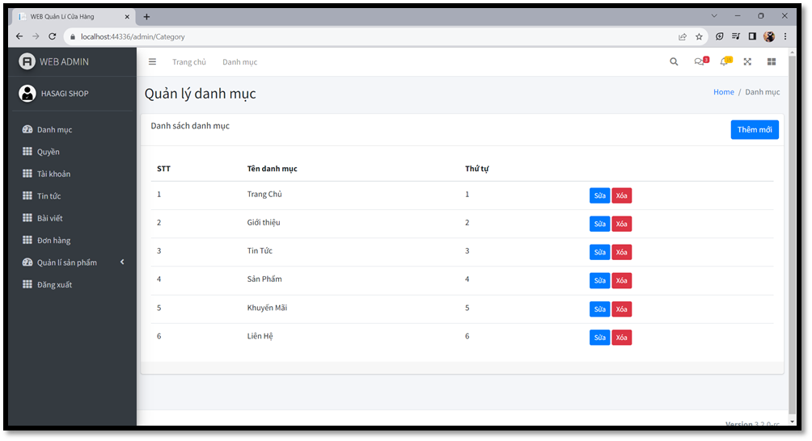
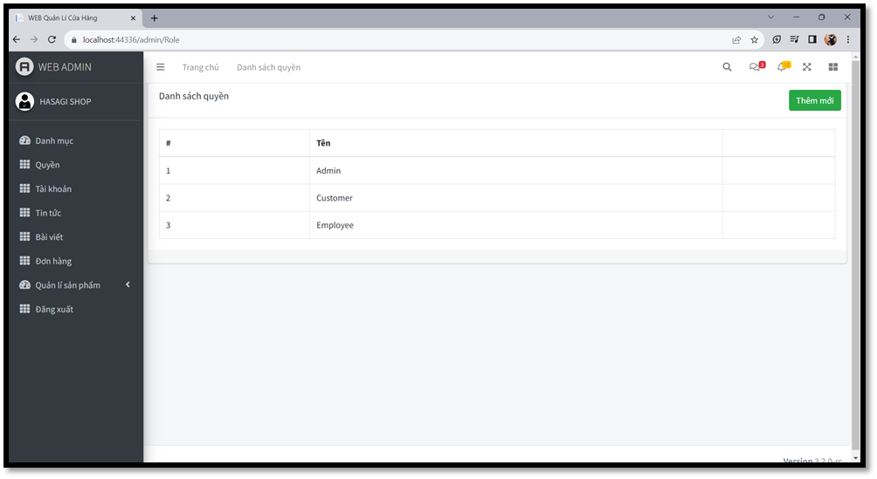
QUẢN LÝ DANH MỤC
QUẢN LÝ QUYỀN.

Slide 25
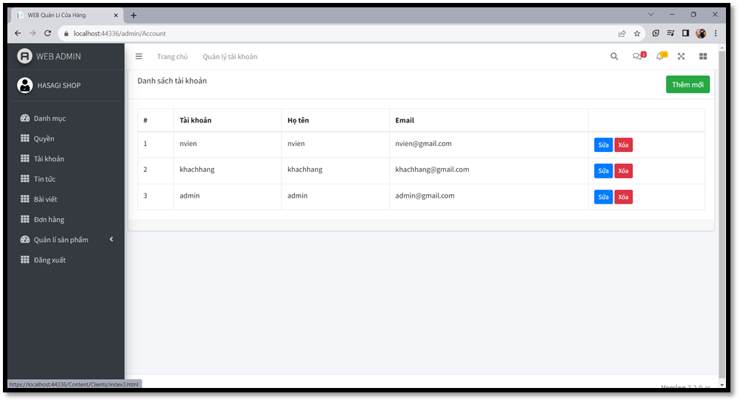
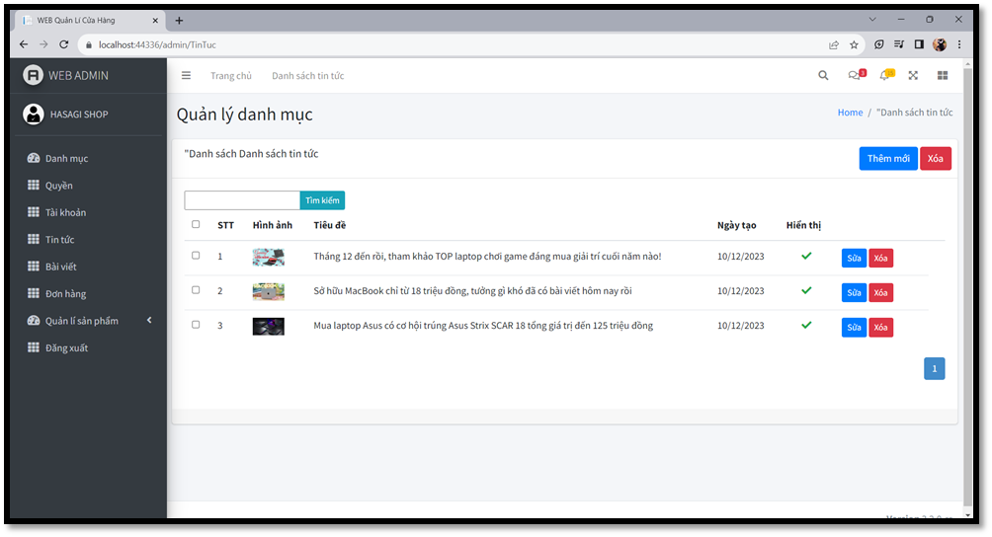
QUẢN LÝ TÀI KHOẢN
QUẢN LÝ TIN TỨC.

Slide 26
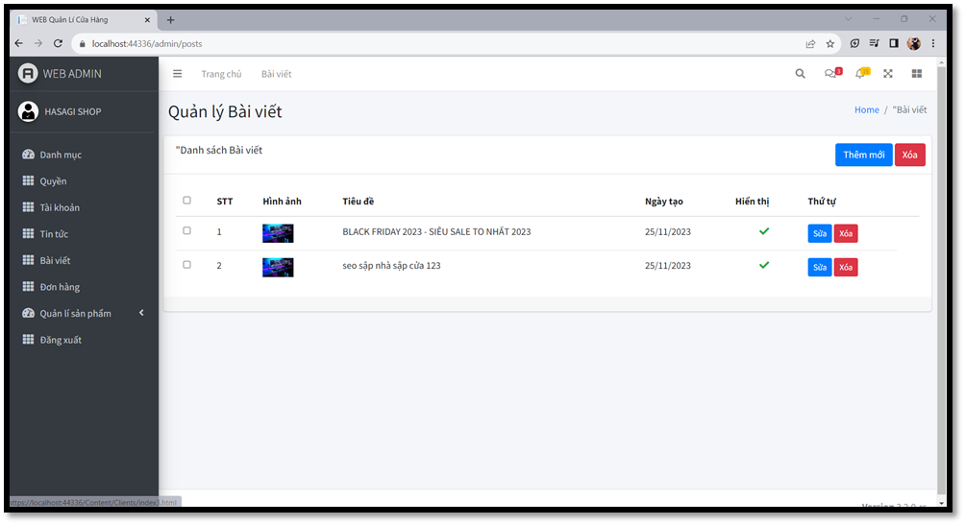
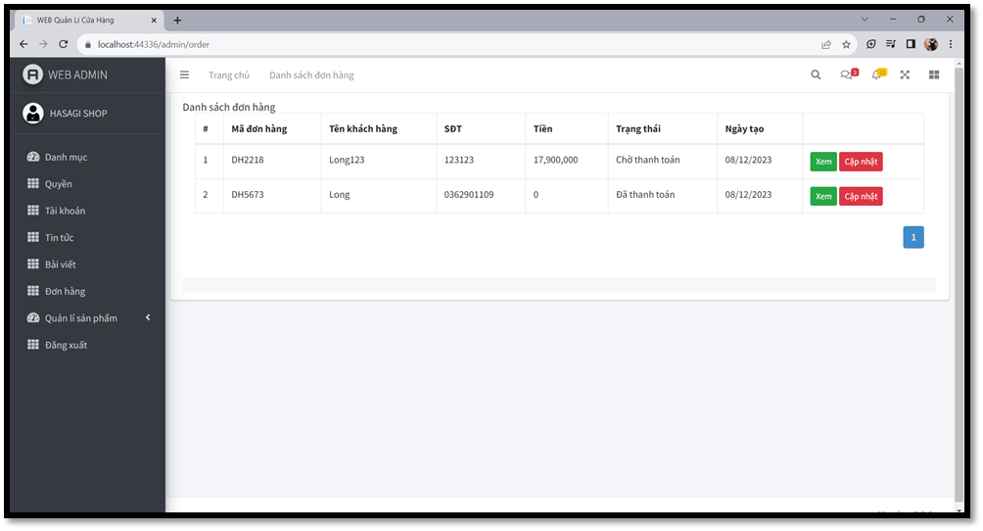
QUẢN LÝ BÀI VIẾT
QUẢN LÝ ĐƠN HÀNG

Slide 27
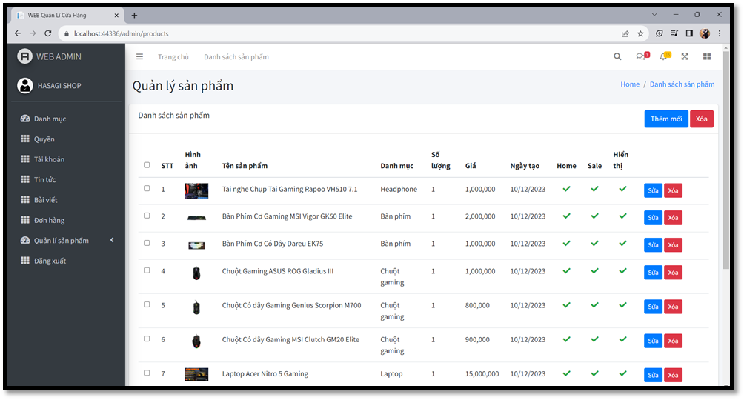
QUẢN LÝ SẢN PHẨM

Slide 28

KẾT LUẬN

Slide 29
QUA QUÁ TRÌNH THỰC HIỆN TIỂU LUẬN NÀY, CHÚNG EM ĐÃ THẤY RÕ SỨC MẠNH VÀ TIỀM NĂNG CỦA VIỆC ÁP DỤNG CÔNG NGHỆ VÀO KINH DOANH BÁN LẺ TRỰC TUYẾN.
TỪ VIỆC NGHIÊN CỨU, PHÂN TÍCH ĐỐI TƯỢNG KHÁCH HÀNG, TẠO RA GIAO DIỆN THÂN THIỆN VÀ DỄ SỬ DỤNG, ĐẾN VIỆC TÍCH HỢP CÁC PHƯƠNG THỨC THANH TOÁN AN TOÀN VÀ HIỆU QUẢ, CHÚNG EM ĐÃ TIẾN XA HƠN TRONG VIỆC HIỂU VÀ ÁP DỤNG CÁC YẾU TỐ QUAN TRỌNG TRONG XÂY DỰNG MỘT WEBSITE BÁN HÀNG LINH KIỆN ĐIỆN TỬ THÀNH CÔNG.
TUY NHIÊN, DO KIẾN THỨC CỦA CHÚNG EM CHƯA TỐT NÊN VIỆC XÂY DỰNG MỘT TRANG WEB BÁN HÀNG LINH KIỆN ĐIỆN TỬ ONLINE VẪN CHƯA HOÀN THÀNH. ĐỂ DUY TRÌ VÀ PHÁT TRIỂN, CHÚNG EM CẦN LIÊN TỤC CẢI THIỆN VÀ ĐIỀU CHỈNH DỰA TRÊN PHẢN HỒI TỪ GIÁO VIÊN, THAY ĐỔI TRONG THỊ TRƯỜNG, VÀ SỰ PHÁT TRIỂN CỦA CÔNG NGHỆ.

Slide 30
Cảm ơn thầy và các bạn đã lắng nghe

